Slide 1
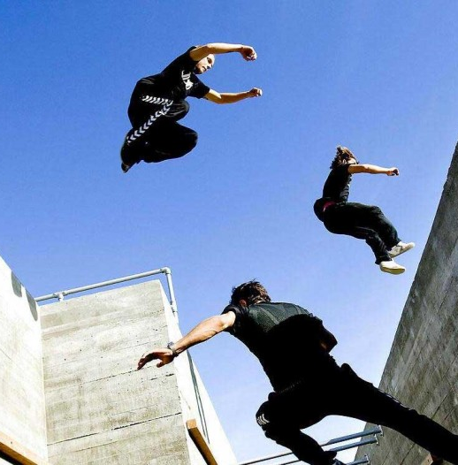
Профилактика рискованного поведения обучающихся.
МБУ «Центр психолого-педагогической, медицинской и социальной помощи»
Педагог-психолог
Барышникова К.А.
Март 2021 г.

Slide 2
Рискованное поведение подростков – активность, направленная на экспериментирование подростков со своими собственными возможностями, которая может привести к утрате физического и эмоционального здоровья, и преобразующая
их отношение
к ценности
жизни.

Slide 3
Рискованное поведение
Конструктивное
-вид активности, направленный на самопознание и самосовершенствование подростков и обуславливающий осознание ими ценности жизни
Неконструктивное
-вид активности, направленный на разрушение объектов окружающего мира и/или саморазрушение подростков и обусловливающий отсутствие у них осознанного отношения к ценности жизни

Slide 4
Неконструктивное рискованное поведение подростков
Может выражаться в курении, драках, употреблении алкоголя, наркотиков, вызывающего сексуального поведения, зацепинга и других способов получения острых ощущений. Также оно может проявляться как бунт или жест неудовольствия, направленный
против родителей.

Slide 5
Опасные увлечения подростков

Slide 6
Руфинг - прогулки по крышам. Руферы - эдакие Карлсоны нашего времени, которых со страшной силой тянет на крыши. Вооружившись фотоаппаратом или обычным телефоном с камерой, руферы готовы сутками бродить по чердакам и крышам городских многоэтажек и снимать виды, открывающиеся с высоты. Здесь они якобы ищут красоту, покой и вдохновение. Но руфинг заслуженно относится к самым опасным развлечениям подростков. Во-первых, проникновение на крышу незаконно, а значит, в случае чего вам придется забирать чадо из отделения милиции. Во-вторых, даже самые мирные развлечения на высоте пятиэтажного (и более) дома безобидными не назовешь. Соскользнула нога, споткнулся, испугался громкого звука и неудачно отшатнулся в сторону... Лучше не рисковать и заранее обсудить с подростком опасное хобби.

Slide 7
Скайуокинг - покорение самых высоких точек в городе без специального снаряжения.
Скайуокеры, как и руферы, любят высоту. Даже само название этого увлечения дословно переводится как «хождение по небу». Скайуокеры забираются на самые высокие объекты: крыши небоскребов, башни, мосты. Это им нужно для того, чтобы сделать крутые фотографии и насладиться ощущением свободы и полета. Именно это чувство - ну и, конечно, желание поразить сверстников - заставляет отчаянных молодых людей подниматься на высоту нескольких сотен метров без страховки и снаряжения. Стоит ли говорить, как опасны такие подъемы и какому риску подвергают себя тинейджеры?

Slide 8
Диггерство - спуск и изучение подземных коммуникаций (шахты метро, бомбоубежища и так далее) Кто-то считает диггеров современными археологами и искателями сокровищ. Однако, к сожалению, в большинстве своем современные подростки лезут в подземелья не из любви к истории и археологии. Ребятам не хватает адреналина, да и перед товарищами хочется «понтануться». Подземки, бомбоубежища и шахты манят безрассудных тинейджеров, как магнит. Это же настоящий триллер с эффектом присутствия! А недавно диггерство и вовсе вышло на новый уровень: сейчас можно заказать экскурсию по городским подземельям. Опытный диггер проводит любителей острых ощущений по относительно безопасным путям, чтобы почувствовать всю мрачную прелесть подземелий. Но даже с ним никто не застрахован от обрушений, да и доверять таким экскурсоводам не всегда можно – в таких местах очень легко заблудиться. Однажды подобная «прогулка» чуть не закончилась трагедией: проводники бросили своих клиентов в подземельях и скрылись.

Slide 9
Сталкерство - посещение и изучение заброшенных мест. Вдохновленные компьютерной игрой (S.T.A.L.K.E.R) и жаждой приключений, подростки часто залезают туда, куда ходить не следовало бы. Военные склады, закрытые объекты, промышленные предприятия… Человек, попавший туда незаконно, становится правонарушителем. Некоторые особо безбашенные тинейджеры даже пробираются на территорию Чернобыльской зоны. Стоит ли говорить, как рискованно там находиться? Однако опасностей у юных сталкеров хватает и в общедоступных местах - от ветхих конструкций, готовых рухнуть под самым незначительным весом, до бомжей и бродячих собак.

Slide 10
Зацепинг – проезд вне салона электрички или трамвая (на крыше, на подножке). Это экстремальное увлечение возникло в начале прошлого века, когда ездить вне салона поезда людей заставляла нужда: переполненные трамваи и поезда, а также высокие цены на билеты превращали обычных людей в зацеперов. Сейчас ситуация изменилась, однако подростки упорно испытывают судьбу, цепляясь за выступающие части электрички, забираясь на подножки и даже на крышу. Основная опасность, которая подстерегает зацеперов, это, конечно, падение на рельсы под колеса движущегося составу. Соскользнут руки или ноги, оторвется поручень - и все может закончиться очень трагично. Ежегодно в России фиксируется несколько десятков таких несчастных случаев. Также беспечные подростки гибнут от удара током. В основном эта участь ожидает тех, кто любит ездить на крыше.

Slide 11
Паркур – «рациональное» перемещение и преодоление попадающихся на пути препятствий (стен, лестниц и так далее). Сочетает в себе множество довольно сложных и опасных трюков: кувырки, прыжки с опорой на руки. Паркур - травматичный и опасный вид спорта, особенно если подросток экспериментирует в одиночку или с друзьями-дилетантами. Невозможно встретить паркурщика, у которого не было бы ни одного перелома или растяжения. Наиболее частые травмы: перелом пальцев и запястий, разрыв сухожилий, повреждение голеней, пяток и ключиц

Slide 12
«Собачий кайф» - намеренное перекрытие доступа кислорода к мозгу для получения «кайфа». Назвать «собачий кайф» хобби или увлечением даже язык не поворачивается, но, к сожалению, у этого явно суицидального поведения есть последователи. Многим подросткам пристрастие к этому дикому развлечению стоило жизни, а кого-то подтолкнуло к поиску более сильных и смертоносных источников «опьянения». Хуже всего, что эта зараза распространяется не только среди старшеклассников, но и в средней и даже в начальной школе! Игра на грани жизни и смерти распространена как в интернатах, так и во вполне благополучных школах. Дети делают это в компаниях и поодиночке. Средний возраст - от 12 до 19 лет. Идея проста: сначала подросток повышает давление частым (собачьим - отсюда и название) дыханием, после чего «придушивает» себя веревкой сам или это делают его товарищи. Затем веревка убирается - и от прилива крови к мозгу подросток испытывает чувство легкости и эйфории. Понять, что ребенок подсел на «собачий кайф», можно по поведению и внешним изменениям. Следы на шее, красные белки глаз, необычные поступки, жалобы на головные боли - все это может стать сигналом беды. А уж если в личных вещах ребенка вдруг попадаются такие странные предметы, как веревки, шейные платки, собачьи поводки – то стоит бить тревогу!

Slide 13
Неконструктивное рискованное поведение подростков
кроме возникновения опасных заболеваний, разрушающих физическое и социальное благополучие, ставит под угрозу и психологическую сферу человека;
деформируется личность;
блокируется присущее каждому человеку стремление к ценностям и смыслу,
может помешать осуществлению жизненных планов, открытию своего истинного «Я»

Slide 14
Неконструктивное рискованное поведение относится к отклоняющемуся поведению, то есть поведению, которое противоречит принятым в данном обществе правовым, нравственным, социальным и другим нормам и рассматривается большей частью членов общества как предосудительное и недопустимое.
Употребление наркотиков, алкоголя, беспорядочные сексуальные связи могут относиться и к аддиктивному поведению.

Slide 15
Факторы, способствующие формированию у подростков неконструктивного рискованного поведения
Психофизиологические особенности
подростков;
Факторы социального сиротства, связанные
с родителями и семьей;
Дефицит социально-поддерживающих
систем;
Влияние Интернета, рекламы, музыки.

Slide 16
В подростковом возрасте рискованное поведение подростков связано с проявлением психологических и возрастных особенностей личности и объясняется стремлением к острым ощущениям, потребностью подростков привлечь к себе внимание, выразить социальный протест, интегрироваться в желаемое субкультурное сообщество, позитивной оценкой личности собственных возможностей и перспектив, высоким уровнем притязаний и низкой потребностью в безопасности, стремлением к получению высокого статуса среди сверстников, совмещенным с ощущением собственной «неуязвимости», низким социально-экономическим статусом, психическим и биологическим взрослением, отсутствием других возможностей для самовыражения.

Slide 17
Психологические особенности подростков
Возникновение и развитие чувства взрослости и огромна япотребность в признании его взрослости окружающими;
Вместе с тем частая неуверенность в себе, низкая самооценка, завышенная требовательность к себе;
Эмоциональный фон становится неровным, нестабильным;
Учеба перестает быть главной и самой важной задачей. Ведущей деятельностью становится личностное общение;
У подростка нет еще истинной нравственности и нормы морали остаются для него чем-то внешним;
недостаточно развитое умение контролировать собственное поведение

Slide 18
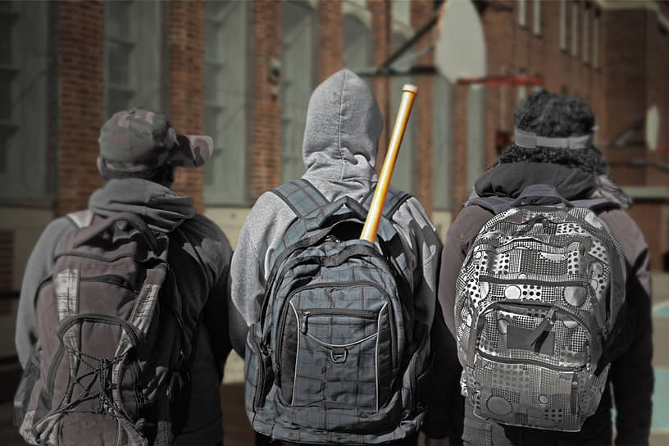
В подростковом возрасте рискованное поведение также связано с влиянием группы. Находясь в группе, подростки сосредотачивают внимание, в основном на преимуществах рискованных форм поведения, на возможности вырасти в глазах сверстников, ощутить чувство свободы от запретов.
Этот эффект
именуется
в литературе как
«тенденция к
рискованному
поведению
в группе».

Slide 19
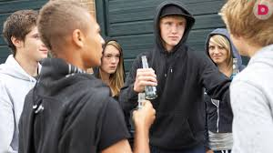
Происходит психологическое отдаление подростка от семьи и школы, их значение в становлении личности подростка снижается, влияние сверстников усиливается. Зачастую подросток стоит перед выбором между официальным коллективом и неформальной группой общения. Предпочтение подросток отдает той среде и группе, в которой он чувствует себя комфортно, где относятся к нему
с уважением. Это может быть
спортивная секция или кружок,
но может быть и подвал дома, где
собираются
подростки,
общаются, курят, выпивают.

Slide 20
Факторы социального сиротства, связанные с родителями и семьей
Собственный негативный опыт родителей;
Злоупотребление алкоголем отцом или матерью (иногда обоими);
Душевные заболевания у родителей;
Негативные особенности личности родителей (низкий интеллект, инфантильность, эгоцентризм, невротизация);
Низкий уровень социальной адаптации (низкий уровень образования, отсутствие профессии или низкая квалификация);
Особенность семьи (многодетность, нарушенные отношения между родителями, спутанность ролей в семье,
разобщенность семьи, бедность социальных
связей);
Физическое, эмоциональное и сексуальное
насилие по отношению к ребенку

Slide 21
Профилактическая работа
Профилактика – это система мер, направленная на предупреждение возникновения явления.
Профилактика рискованного поведения – это научно обоснованная, своевременная деятельность, направленная на предотвращение возможных отклонений в поведении подростков; максимальное обеспечение социальной справедливости, создание условий для включения несовершеннолетних в социально-экономическую и культурную жизнь общества, способствующую процессу развития личности, получению образования, предупреждению правонарушений.
ЗАДАЧИ ПРОФИЛАКТИЧЕСКОЙ РАБОТЫ
Оказание помощи подросткам, оказавшимся в трудной жизненной ситуации
Выявление и пресечение случаев жестокого обращения с подростками
Обеспечение и защита конституционных прав несовершеннолетних
Оказание помощи по предупреждению правонарушений
Профилактическая работа с семьями

Slide 22
Задачи школы по профилактике рискованого поведения
создание условий для раннего выявления несовершеннолетних, склонных к совершению правонарушений
осуществить информационно-просветительскую работу с обучающимися и их родителями
формирование ресурсов семьи, помогающих воспитанию у подростков законопослушного, ответственного поведения
формирование общечеловеческих ценностей, позитивных установок, представлений о здоровом образе жизни
осуществить профилактическую работу с обучающимися, склонными к рискованному поведению

